Slide 1
Банк санхүүгийн үндэс
Семинар №2
Төлбөр тооцоо, төрөл хэлбэр
2-р баг: С.Юмчин
Ө.Чин-Уянга
Х.Хишигмаа
М.Нямдаваа
Б.Нарансайхан

Slide 2
Төлөвлөгөө
Семинар удирдах хугацаа 90 мин
Илтгэл тавих 70 мин
Тестийн шалгалт 20 мин

Slide 3
Агуулга
Олон улсын төлбөр тооцооны хөгжил
Монгол улсын төлбөр тооцооны хөгжил

Slide 4
Олон улсын төлбөр тооцооны хөгжил

Slide 5
Зорилго
ТТС-н үндсэн зорилго:
ЭЗ дахь мөнгөний эргэлтийг хурдасгах,
нийт ЭЗ болон санхүүгийн салбарт хийгдэж буй
төлбөр тооцоог
-тасралтгүй,
- найдвартай,
-шуурхай гүйцэтгэх явдал

Slide 6
Төлбөр тооцоо нь:
    Бэлэн
    Бэлэн бус

Slide 7
Бэлэн бус тооцооны хэлбэрүүд:
Аккердитив
Инкасс
Чекийн тооцоо
Банкны шилжүүлэг
Вексель
Карт

Slide 8
Картын тооцоо
VISA CARD
MASTER CARD
AMERICAN EXPRESS CARD
JCB

Slide 9
VISA - 1958 он /АНУ төв банк/
Кредит карт: -visa classic card
-visa gold card
Арилжааны карт: - Худ/авалтын карт
- Корпорацийн карт
- Бизнесийн карт
Дипосит карт :-visa debit card
-electron
-interlink

Slide 10
MASTER CARD - 1970 он /ICA/
American Express Card – 1958 он
Хувь хүний/энгийн, алтан, цагаан алтан/
Байгууллагын/энгийн, алтан/
Оптима
JCB -1981 он/Япон/

Slide 11
Векселийн тооцоо
Тодорхой хэмжээний мөнгийг тогтоосон хугацаанд төлөхийг баталж бичсэн хууль ёсны өрийн бичиг юм.
Векселийн тооцоонд оролцогч талууд:
Вексель бичигч:
Вексель эзэмшигч:
Вексель шилжүүлэгч:

Slide 12
Вексель нь агуулгын хувьд:
Таваарын вексель :
Мөнгөн хэлбэртэй вексель:
Векселийг:
Нэрлэсэн вексель:
Нэхэмжлэх вексель:

Slide 13
Шилжүүлэг
Money gram
Western union /1851/
Travelex /1975/
Чек
Банкны драфт
Телекс
Шуудан
SWIFT /1977/

Slide 14
1
Төлбөр хариуцагч
Төлбөр нэхэмжлэгч
/ Бенифициар /
5
8
Аккредитив
2
4
6
7
Төлбөр хариуцагчийн банк
Төлбөр
нэхэмжлэгчийн банк
3

Slide 15
Экспортологч
Импортлогч
1
2
8
Инкасс
6
5
4
7
Экспортлогчийн банк
Импортлогчийн банк
3

Slide 16
Экспортлогч
1
Импортлогч
2
Чек
5
4
Экспортлогчийн банк
3
Импортлогчийн банк
6

Slide 17
Монгол улс дахь төлбөр тооцооны хөгжил

Slide 18
Голомт банк
1
Кредит
Виза
Мастер
Олон улсын
дотоодын
Олон улсын
дотоодын
Платинум
Платинум
Платинум
Алтан
Алтан
Алтан
Алтан
Энгийн
Энгийн
Энгийн
Энгийн

Slide 19
Дебит
2
Виза
Мастер
Олон улсын
дотоодын
Олон улсын
дотоодын
Алтан
Алтан
Алтан
Алтан
Энгийн
Энгийн
Энгийн
Энгийн

Slide 20
3. Хосолсон валюттай карт
4. Union Pay
5. Евро карт
6. Нандин
7. Бэлэглэлийн
8. Цалингийн
9. Оюутны виза карт

Slide 21
Гадаад гуйвуулга
Western union - 2000 он
SWIFT -2000 он
Чекийн үйлчилгээ
Замын чек
Нэрийн чек
Инкассын үйлчилгээ
Аккредитивийн үйлчилгээ

Slide 22
Худалдаа хөгжлийн банк
Олон улсын карт
Дотоодын карт
Со-Брэнд карт
Байгууллагын карт

Slide 23
Олон улсын карт
Энгийн
Алтан
Платинум
Дотоодын карт
Энгийн
Алтан
Цалин
Оюутан

Slide 24
Байгууллагын карт
Дебит
Кредит
Со бренд
Орифлемийн карт
Эмэгтэйчүүдийн карт
Шунхлай карт

Slide 25
Гадаад гуйвуулга
MoneyGram
PayEasy
SWIFT

Slide 26
Гадаад төлбөр тооцоо
Аккердитив
Инкасс
ЧЕК
-Замын чек
-Нэрийн чек
-Бэлэглэлийн чек

Slide 27
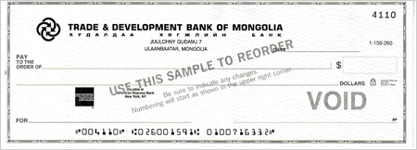
Стандарт Чартеред банкны ам.долларын чек

Slide 28
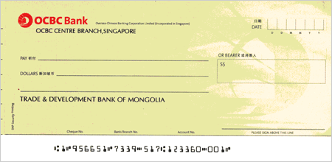
OCBC банкны сингапур долларын чек

Slide 29
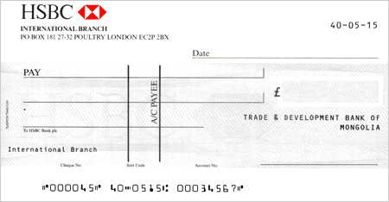
HSBC банкны фунт стерлингийн чек

